Slide 1
Age Of Strategy
Soutenance

Slide 2
Sommaire
Introduction
I) Présentation du site web
II) Lancement du programme
III) Gestion des troupes en jeu
IV) Le jeu
Conclusion

Slide 3
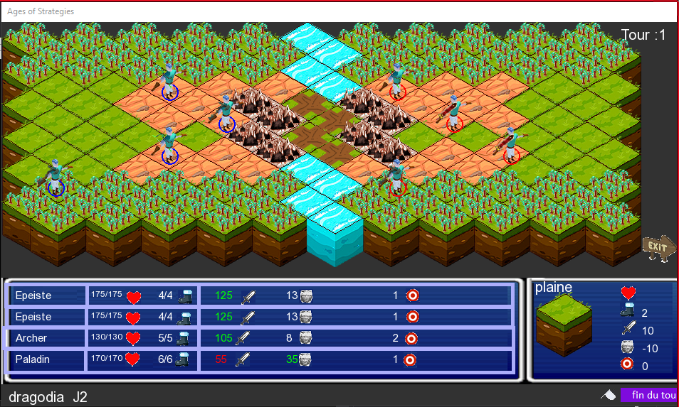
Introduction

Slide 4
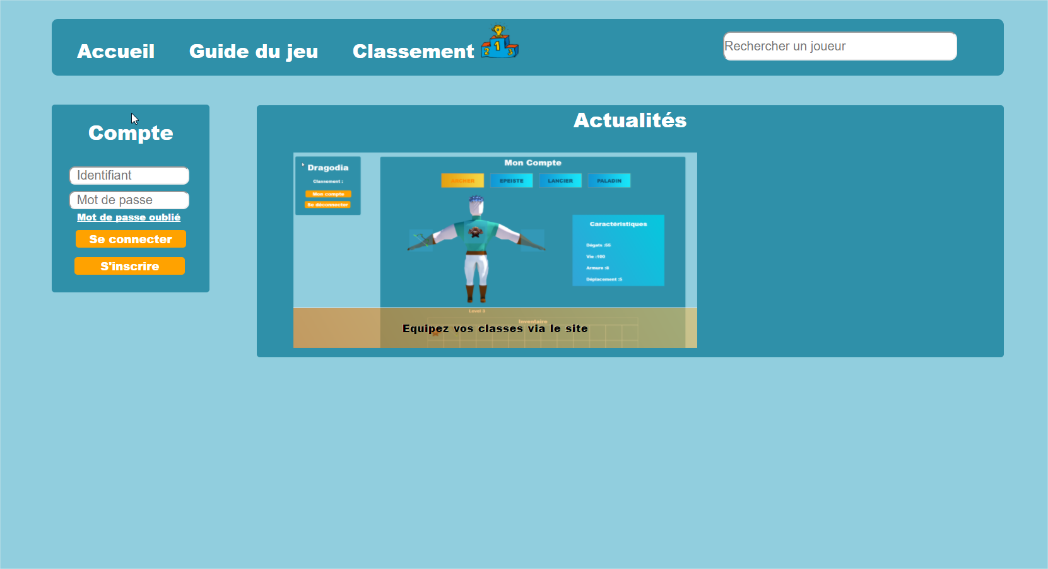
I.a) Les fonctionnalités

Slide 5
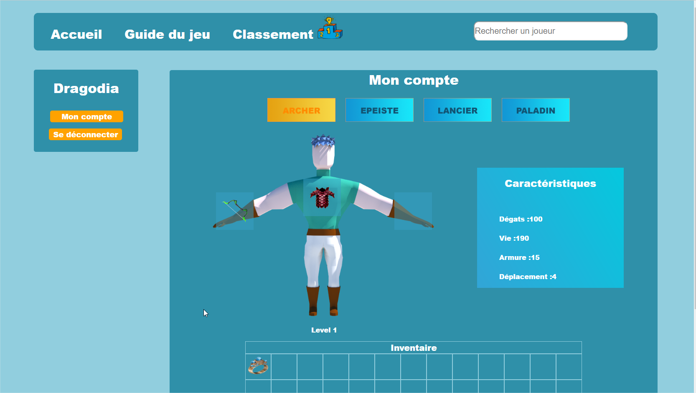
I.a) Les fonctionnalités

Slide 6
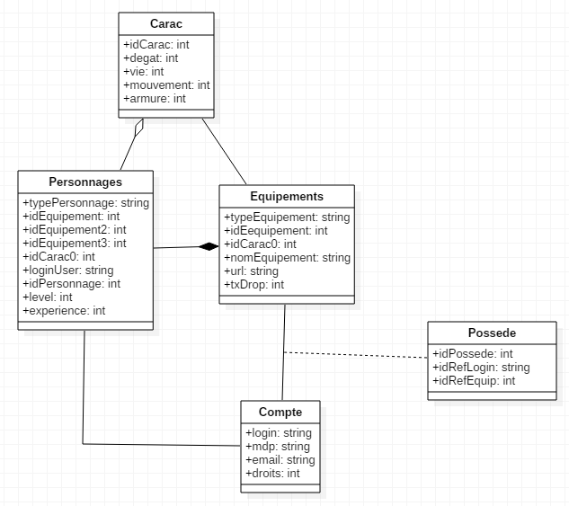
I.b) La base de données

Slide 7
I.b) La base de données
Rappel:
table “possède” représente les equipements du joueur dans son inventaire.
table “Personnages” champs idEquipement représente les équipements équipés du personnage.
Trigger before update on Personnages
cas d’un changement d’équipement
cas du déséquipement
cas d’un équipement sur un emplacement libre

Slide 8
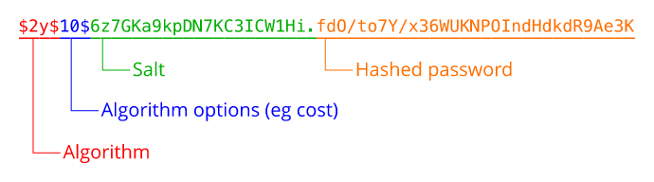
I.c) Les problèmes rencontrés
-> Hashage

Slide 9
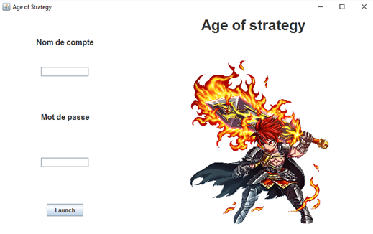
II.a) Le lanceur

Slide 10
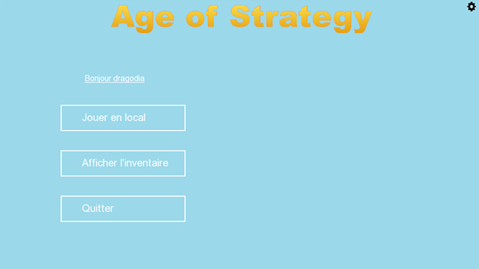
II.b) la page d’accueil
Nom du joueur
Changement de résolution
Différentes possibilités

Slide 11
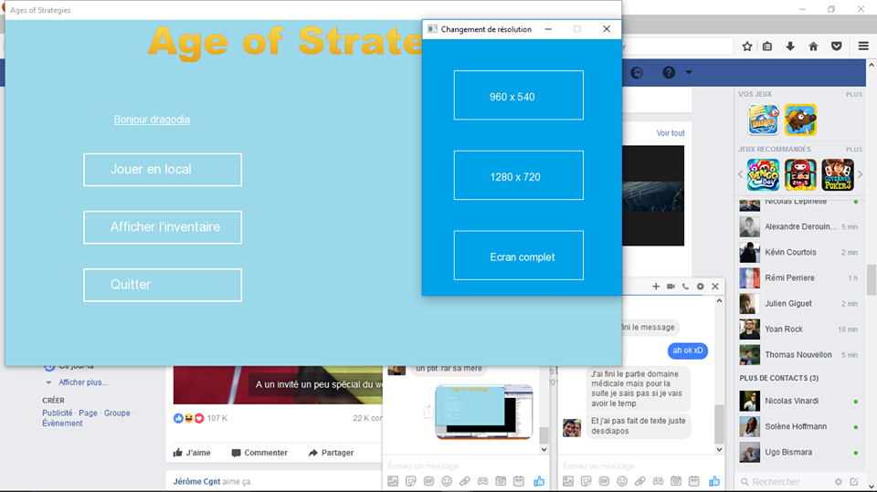
II.b) la page d’accueil
Choix arbitraires de valeurs
Permet de modifier la taille de la fenêtre de jeu

Slide 12
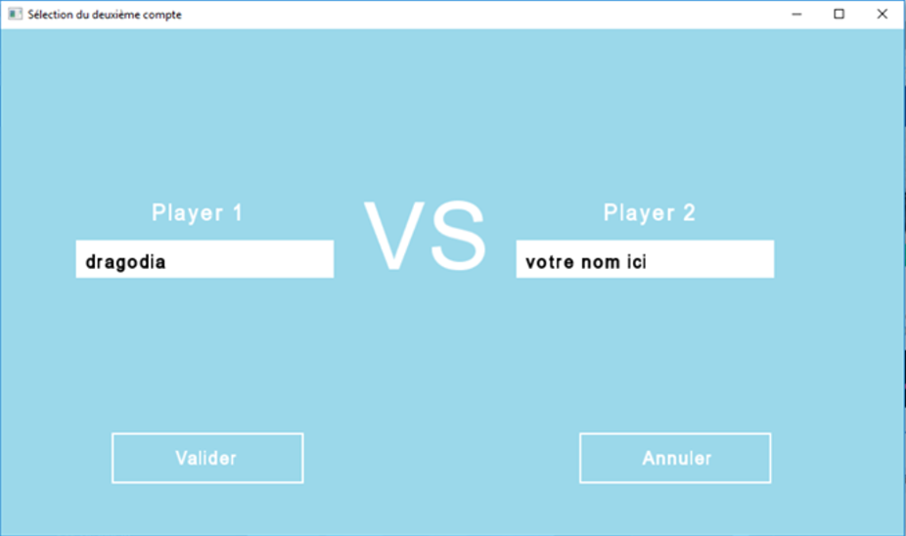
II.C) Choix du deuxième joueur
Après clic sur “jouer en local”
Simulation d’une textbox
Interaction avec la BDD

Slide 13
II.C) gestion des troupes
Clic sur “afficher l’inventaire”
Interaction avec la BDD
lancement de la nouvelle vue

Slide 14
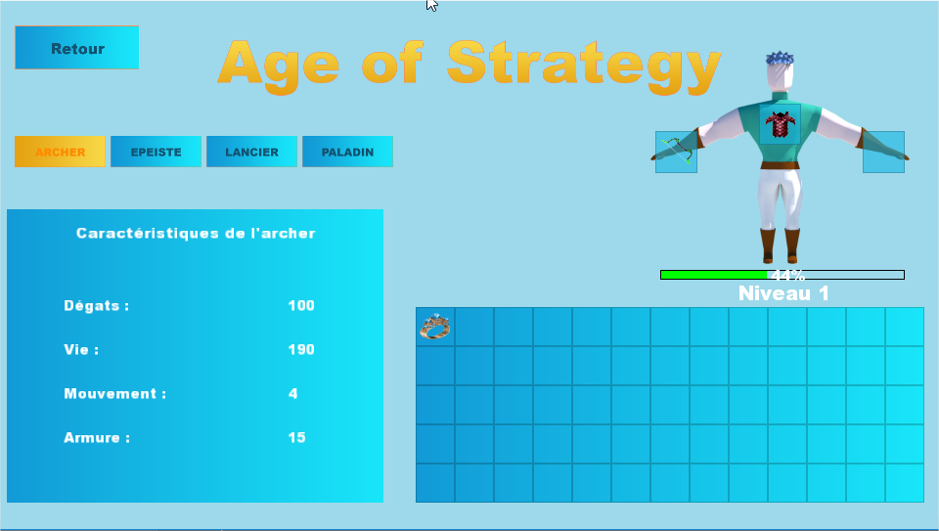
III.a) Gestion des troupes

Slide 15
III.b) Les problèmes rencontrés
-> Adaptation de la résolution
-> Gestion de la mémoire

Slide 16
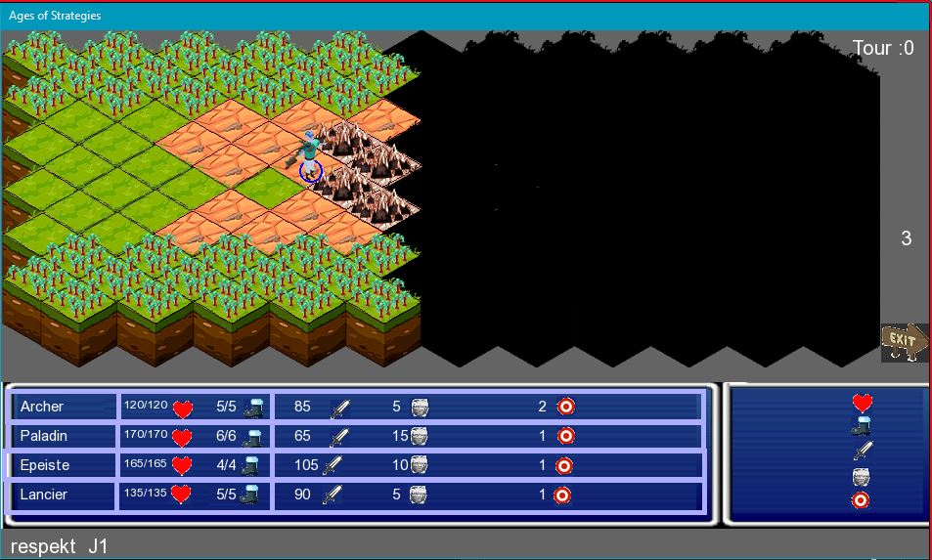
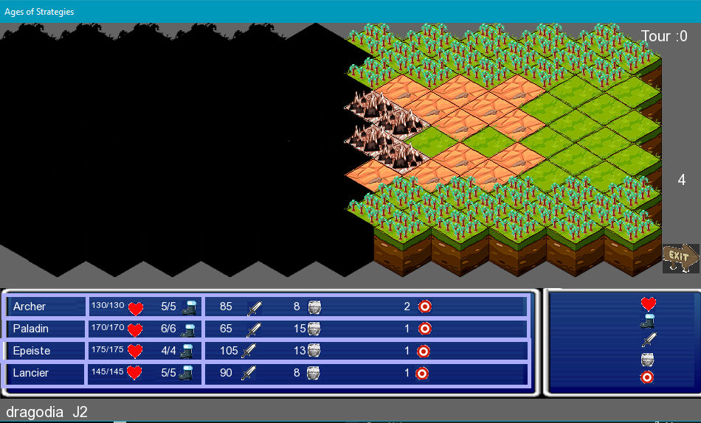
IV) Le jeu
A) Placement des personnages
Brouillard de guerre du Joueur 2
Placement d’un Paladin

Slide 17
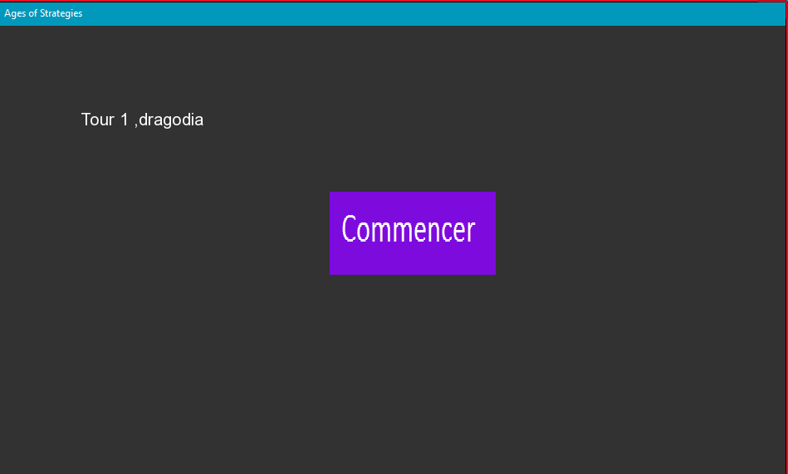
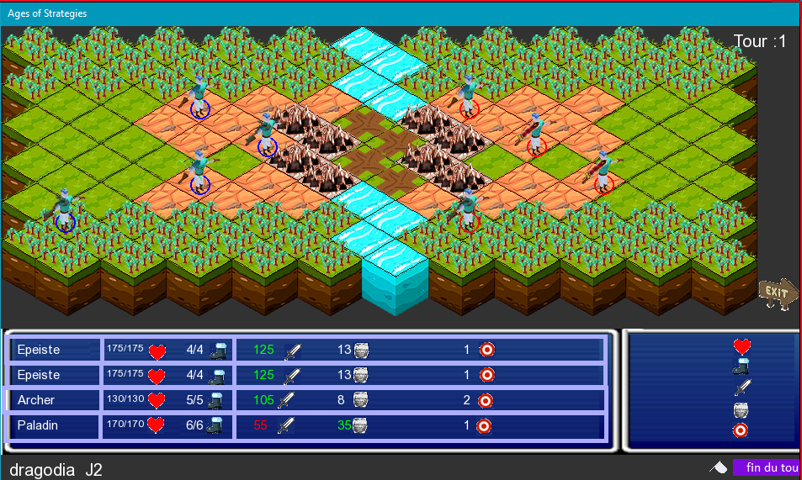
B) Place au jeu..
Ecran intermédiaire pour le changement de siège
Nombre de tours
Case Forêt
Archer positionné
Quitter le jeu
Ensemble d’information d’un personnage d’une classe
Détail d’un personnage ou d’une case
Fin du tour
Pseudo du joueur
Joueur 2 donc partie gauche de l’écran
Abandonner

Slide 18
IV.B) Calcul des dommages
Formule sans coup critique:
Vie= vie - (dommage - armure)
Formule si coup critique:
Vie= vie - dommage

Slide 19
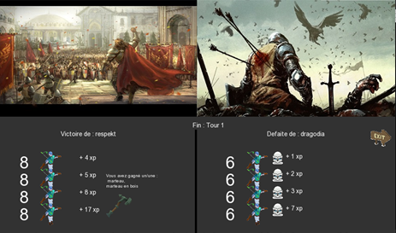
B) Ecran de victoire
Nombre de tours de jeu
Défaite Joueur 2
Victoire Joueur 1
Quitter
expérience gagnée
niveau du personnage
Personnage Mort
Gain d’un item aléatoire

Slide 20
IV.C) Comment marche le drop aléatoire
Rand parmis tous les objets de la BDD
Ensuite rand de 0 à 100
Si l’équipement possède un “txDrop” à 80, il faut faire un résultat égal ou inférieur à 80 pour le gagner.

Slide 21
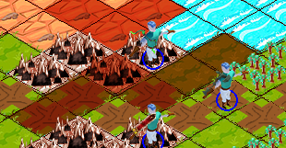

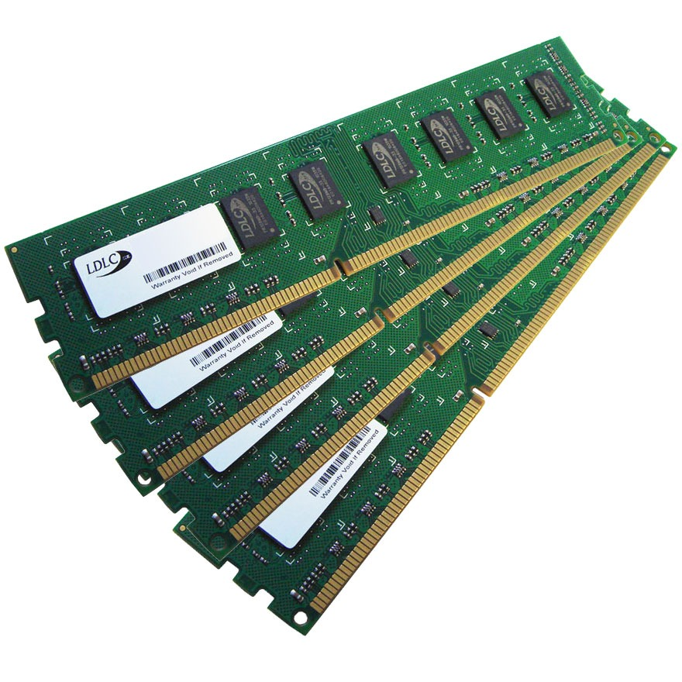
Problèmes rencontrés
- Gestion de la mémoire en C++
- Récupération des coordonnées d’une case
- Algorithme de déplacement
- Optimisation du jeu

Slide 22
Conclusion

Slide 23
Nos remerciement à :
Marceau : game designer
Collègue de Yoan : assistant développement
Thomas : chef de projet
Clément : développeur C++ / BD
Alexandre : developpeur web / developpeur C++
Yoan : développeur C++ / concepteur du jeu

